Slide 1





第 9 章 智能仪器设计
本章内容
9.1
设计要求、原则及步骤
9.2
数据采集系统设计
9.3
简易单回路温度控制器
首页

Slide 2
重点：
1. 智能仪器的设计要求、原 则及步骤
2. 数据采集系统的设计
3. 单回路温度控制器
返 回

Slide 3
9.1.1
9.1智能仪器设计要求、原则及步骤
9.1.1智能仪器设计的基本要求
1) 功能及技术指标要求
智能仪器应具备的功能如输出形式、人机对话、通信、报警提示、仪器状态的自动调整等。仪器的主要技术指标如精度、测量范围、工作环境条件、稳定性等。
返 回
上 页
下 页

Slide 4

9.1.1
2) 可靠性要求
仪器的故障将造成整个生产过程混乱，甚至引起严重后果，所以仪器能否正常可靠地工作，将直接影响测量结果，也将影响工作效率和仪器的信誉，为保证仪器能长时间稳定的工作，应采取各种措施提高仪器的可靠性。
注意：
在硬件方面，应合理选择元器件，即在设计时对元器件的负载、速度、功耗、工作环境等技术参数留有一定的余量，并对元器件进行老化和筛选。另外，采用在极限情况下进行试验，即在研制过程中，让样机承受低温、高温、冲击、振动、干扰、烟雾等试验，以保证其对环境的适应性。在软件方面，采用模块化设计方法，并对软件进行全面测试。可减小软件故障率，提高软件可靠性。
返 回
上 页
下 页

Slide 5
9.1.1
3) 便于操作和维护
在仪器设计过程中，应考虑操作方便，控制开关或按钮不要太多、太复杂，尽量降低对操作人员专业知识的要求，从而使操作者无需专门训练，便能掌握仪器的使用方法，便于产品的推广应用。另外，仪器结构要尽量规范化、模块化，并配有现场故障诊断程序，一旦发生故障，能保证有效地对故障进行定位，以便更换相应的模块，使仪器具有良好的可维护性。
4) 仪器工艺结构与造型设计要求
结构工艺是影响仪器可靠性的重要因素之一，依据
仪器工作环境条件，确定是否需要防水、防尘、防爆密
封，是否需要抗冲击、抗振动、抗腐蚀等设计工艺结
构；认真考虑仪器的总体结构、部件间的连接关系、面
板的美化等，使产品造型优美、色泽柔和、外廓整齐、美观大方。
返 回
上 页
下 页

Slide 6
9.1.2智能仪器的设计原则
1．从整体到局部(自顶向下)的原则:
设计人员根据仪器功能和设计要求提出仪器设计的总任务，绘制硬件和软件总框图(总体设计)。然后将任务分解成一批可独立表征的子任务，直到每个子任务足够简单，可以直接而且容易地实现为止。子任务可采用某些通用模块，并可作为单独的实体进行设计和调试。
模块化设计方式，简化设计，缩短设计周期，结构灵活，维修方便快捷、便于扩充和更新，增强系统的适应性，以最低的难度和最高的可靠性组成系统。
特点
返 回
上 页
下 页

Slide 7
9.1.2
2．较高的性能价格比原则
不应盲目追求复杂、高级的方案。在满足性能指标的前提下，尽可能采用简单成熟的方案。就第一台样机而言，样机的硬件成本不是考虑的主要因素，系统设计、调试和软件开发等研制费用是主要的。当样机投入生产时，仪器硬件成本成为产品成本的重要因素。生产数量越大，每台产品的平均研制费用越低。仪器投入使用时，应考虑维护费、备件费、运转费、管理费、培训费等。在综合考虑各种因素后正确选用合理的设计方案。
3．开放式设计原则
科学技术飞速发展，产品更新换代快、市场竞争激烈，设计时采用开放式设计原则，留下容纳未来新技术的余地，同时向系统的不同配套档次开放、向用户不断变化的特殊要求开放、兼顾通用和专用设计，以便满足用户不同层次、不断变化的要求。
返 回
上 页
下 页

Slide 8
9.1.3智能仪器的设计步骤
1．确定设计任务
全面了解设计的内容，搞清要解决的问题，必要时到用户方调研，根据仪器最终要实现的设计目标，做出详细的设计任务说明书，明确仪器的功能和应达到的技术指标。
2．拟定总体设计方案
根据设计任务说明书制定设计方案。最好提出几种可能的方案，每种方案包括仪器的工作原理、采用的技术路线等，然后对各方案进行可行性论证，包括理论分析、计算及必要的模拟实验，验证方案是否可达到设计要求，最后从总体的先进性、可靠性、成本、制作周期、可维护性等各方面比较、择优，综合制定设计方案。
返 回
上 页
下 页

Slide 9
9.1.3
3．方案实施
根据总体设计方案，确定系统的核心部件，软硬件的分配，采用自上而下的设计方法，把仪器划分成便于实现的功能模块，绘制各模块软硬件的工作流程图，并分别进行调试，各模块调试通过之后，再进行统调，完成智能仪器的设计。具体包含：
根据仪器总体方案，确定仪器的核心部件
设计和调试仪器
返 回
上 页
下 页

Slide 10
9.1.3
（1）根据仪器总体方案，确定仪器的核心部件
具有智能控制作用的部件对仪器整体性能、价格、研制周期等起决定性作用，直接影响硬件、软件的设计，是整个仪器的核心。智能仪器中的智能控制部件通常可选单片机（µP）、信号处理器（DSP）、可编程控制器（PLC）或微计算机（MPC）等。大型的智能仪器系统可能包括多种多个智能控制部件，小型的智能仪器一般只用其中之一，应根据具体情况选择。
返 回
上 页
下 页

Slide 11
9.1.3
1).单片机
单片机是在一块芯片上集成了CPU、RAM、ROM、时钟、定时/计数器、串行、并行I/O口等的微型计算机，有些型号的单片机包括A/D、D/A、模拟比较器、脉宽调制器、USB口等，功能强、体积小、价格低、支持软件多、便于开发，智能仪器多选单片机作为智能控制部件。在选择具体型号时，应考虑字长、指令功能、寻址范围、寻址方式、内部存储器容量、位处理、中断处理能力、配套硬件、芯片价格及开发平台等。本书的智能控制部件以单片机为主。
返 回
上 页
下 页

Slide 12
9.1.3
1).单片机
目前常用的单片机有Intel公司的MCS-51/52系列、Motorola公司MC68系列、Philip公司的PIC16CXX系列及与之兼容的多种改进升级型芯片(如80C51系列)等。另外，美国Silabs公司的F系列单片机如C8051F02X，在需要A/D、D/A、比较器、多中断时比较合适。Philips公司的LPC92X是一款较低价位的单片机，适合于许多集成度高、成本低的场合，如LPC920/921/922采用了高性能的处理器结构，集成了许多系统级功能，指令执行时间只需2到4个时钟周期，6倍于标准80C51器件。这样可大大减少元件的数目和电路板面积，降低系统的成本，满足多方面的性能要求。

Slide 13
9.1.3
2). DSP
DSP比单片机集成度高、速度快、容量大，主要用于信号处理及其它高速要求的场合，DSP器件采用改进的哈佛结构，具有独立的程序和数据空间，允许同时存取程序和数据。内置高速硬件乘法器、增强的多级流水线、使DSP器件具有高速的数据运算能力。DSP器件指令执行时间比16位单片机快8～10倍，完成一次乘运算的时间比单片机快16～30倍，DSP器件还提供了高度专业化的指令集，提高了快速傅里叶变换（FFT）和滤波器的运算速度。但DSP目前价格较高。在满足速度要求的情况下可首选单片机。
返 回
上 页
下 页

Slide 14
9.1.3
3). PLC
PLC是为工业测控系统专门设计的高可靠产品，适合中规模的现场检测及控制，用PLC设计的系统便于更改和维护。
4).微计算机
一般指一个完整的计算机系统，包括基本输入输出设备及常用外围设备，具有完善的操作系统。其选型应根据系统可靠性要求确定。
返 回
上 页
下 页

Slide 15
9.1.3
（2）设计和调试仪器
首先是硬件和软件电路的设计和调试
硬件电路的设计过程是根据硬件框图按模块分别对各单元电路进行设计，然后进行硬件合成，构成一个完整的硬件电路图。完成设计之后，绘制印刷电路板，然后进行装配与调试。
一般而言，硬件速度快、可减轻软件设计工作量，但成本高，灵活性差，可扩展性弱。软件成本低、灵活性大、只要修改软件可改变模块功能，但增加了编程的复杂性，降低了速度。增加硬件的比例可提高系统的速度，实时性好，但成本高，灵活性、适应性差；增加软件的比例则刚好相反。可从仪器的功能、成本、研制周期和费用等方面综合考虑，合理分配软硬件比例，使系统达到较高的性价比。
软件设计可先设计总体结构图，再将总体结构按“自顶向下”原则划分为多个子模块，采用结构化程序设计方法，画出每个子模块的详细流程图，选择合适的语言编写程序并调试。对于即可用硬件又可用软件实现的功能模块，应仔细权衡哪些模块用硬件完成、哪些模块用软件完成。
返 回
上 页
下 页

Slide 16
9.1.3
其次是硬件和软件联合调试。硬件、软件分别调试合格后，需软、硬件联合调试。调试中出现问题，若属于硬件故障，可修改硬件电路，若属于软件问题，则修改程序，如属于系统问题则对软件、硬件同时修改，直至符合性能指标。智能仪器设计调试步骤如图1-2所示。
返 回
上 页
下 页

Slide 17
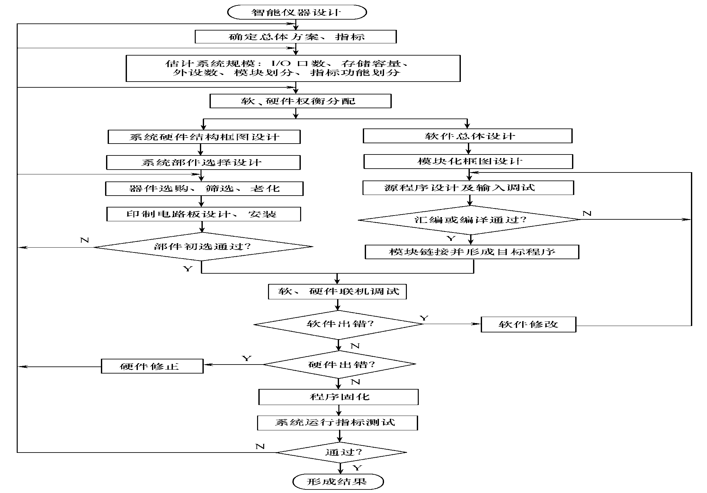
9.1.3
图1-2

Slide 18
9．2 数据采集系统设计
数据采集系统是计算机，智能仪器与外界物理世界联系的桥梁，是获取信息的重要途径。数据采集技术是信息科学的重要分支，它不仅应用在智能仪器中，而且在现代工业生产，国防军事及科学研究等方面都得到广泛应用 。
返 回
上 页
下 页

Slide 19
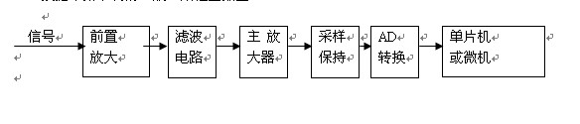
9.2.1
9.2.1数据采集系统的组成及结构
被测信号一般不会与后续电路的工作范围直接吻合，多数可能是比较微弱的信号，因此先送入前置放大器初步放大到后续电路的工作范围内
单片机中除了微处理器外，一般还集成了随机存取数据存储器(RAM)，只读程序存储器(ROM)，输入输出电路(I/O口)，可能还包括定时计数器，串行通信口及A/D转换器等电路，而且通过输入输出电路可以外接显示驱动电路，脉宽调制电路，网络模块等电路，构成一个小型的计算机系统 。
随后信号送入到滤波电路，以滤除信号主要频率范围以外的干扰信号，一般滤波电路采样带通滤波或低通滤波电路。
采样保持电路指采样/保持放大器（SHA）与跟踪/保持放大器（THA），是实现对信号采样并在一定的时间间隔内保持该采样值的电路
主放大器可将滤波后的信号进一步放大到合适范围，便于后续A/D转换器的工作
返 回
上 页
下 页

Slide 20
9.2.2 数据采集系统设计考虑的因素
放大电路
如果是简单信号，采用一级放大或衰减电路将信号调整到适合后续电路工作的电压范围内即可 。
如果是比较微弱的信号，还要求运算放大器具有低噪声、低漂移、低输入偏置电流、非线性度小等特点，避免在放大过程中引入干扰 。
返 回
上 页
下 页

Slide 21
9.2.2
A/D转换器
A/D转换器负责将原始的模拟信号（多数信号属于模拟信号）转换成为计算机能够处理的数字信号，为了保证数据采集系统的精度，首先需要选择A/D转换器的位数，位数高意味着转换分辨率高，能够更好地辨识原始信号，其次要考虑转换的速率，转换速率快才能提高整个数据采集系统的采样速度，同时较快的转换速率有利于系统保持对原始信号的跟踪 。
返 回
上 页
下 页

Slide 22
9.2.2
采样/保持电路
采样/保持电路主要是配合A/D转换器工作，如果是A/D转换器芯片内部包括这部分电路，就无需进行其他考虑，如果是需要外接配套，主要考虑的是选择合适的控制逻辑，使采样/保持电路的工作时序与A/D转换器的转换时间相对应，为了更好地做到这一点，往往采用同一控制逻辑控制采样/保持电路和A/D转换器的同步工作。
返 回
上 页
下 页

Slide 23
9.2.2
放大电路将原始信号放大到适应所选择A/D转换器的电压范围之内，但被放大的不仅有原始信号，还有各种噪声、干扰、耦合信号等等，为了消除或减小这些因素的影响，需要采用信号调理电路进行必要的处理。
信号调理电路经常采用各类滤波器对这些影响因素进行滤除，高频干扰多就采用低通滤波器，低频干扰多就采用高通滤波器，有效信号有明确的频带范围可以采用带通滤波，干扰信号的频率很明确可以采用陷波电路 。
返 回
上 页
下 页

Slide 24
9.2.3 心电数据采集系统设计
心电图是临床疾病诊断中常用的辅助手段，心电数据采集系统是心电图检测仪的关键部件。人体心电信号的主要频率范围为0.05～100Hz，幅度约为0～4mV。由于心电信号属于低频，微弱信号，而且干扰较大，因此，系统抗干扰能力及安全可靠性至关重要。另外心电信号中通常混杂有各种生物电信号，加之体外以50Hz工频干扰为主的电磁场干扰，使得心电噪声背景较强，测量条件比较复杂。为了不失真地检测出有临床价值的干净心电信号，必须要求心电数据采集系统具有高精度，高稳定性，高输入阻抗，高共模抑制比，低噪声及强干扰能力等性能。
返 回
上 页
下 页

Slide 25
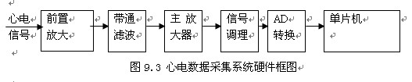
9.2.3
心电信号由专用电极拾取后送入前置放大器初步放大，并在对各干扰信号进行一定抑制后送入带通滤波器，以滤除心电主要频率范围以外的干扰信号。
而主放大器可将带通滤波后的信号进一步放大到合适范围后，再经50Hz和35Hz陷波器分别滤除工频和肌电干扰，然后将符合要求的心电模拟信号由模拟输入端送入ADC，以进行高精度A/D转换和最后送入单片机进行数据的采集存储处理。
返 回
上 页
下 页

Slide 26
9.2.3
1．信号放大电路
对于信号的放大，采用了两级放大电路，其中包括前置放大和主放大电路。在两级放大电路之间又接入了一个带通滤波电路以使心电信号主频0.05Hz～100Hz通过后再进一步放大。前置放大电路放大约10倍，主放大电路放大约100倍，所以总的放大约1000倍，从而得到合适的输入8051单片机所要求的电压范围内的心电信号。
返 回
上 页
下 页

Slide 27
9.2.3
（1）前置放大电路
前置放大电路主要是初步放大心电信号，并在对各干扰信号进行一定抑制后送入带通滤波电路，以滤除心电频率范围以外的干扰信号 。
前置放大是心电数据采集的关键环节。由于人体心电信号十分微弱，噪声背景强且信号源阻抗较大，加之电极引入的极化电压差值较大（比心电差值幅度大几百倍），因此，通常要求前置放大器具有高输入阻抗、高共模抑制比、低噪声、低漂移、非线性度小、合适的频带和动态范围等性能 。
返 回
上 页
下 页

Slide 28
9.2.3
（2）带通滤波电路
带通滤波由双运放集成电路OP2177构成。OP2177具有高精度、低偏置、低功耗等特性，片内集成了两个运放，可灵活组成各类放大和滤波电路。由于心电信号频带主要集中在0.05～100Hz左右，频带较宽，为此，采用OP2177的两个运放分别设计二阶压控有源高通和低通滤波器并组合成带通滤波器。
返 回
上 页
下 页

Slide 29
9.2.3
2. 信号调理电路
由于心电信号的特殊性（极其微弱），所以信号调理电路的设计对于整个系统来说至关重要。信号调理采用50Hz及35Hz陷波电路，滤除50Hz的工频干扰和人体生物电产生的35 Hz肌电干扰。
工频干扰是心电信号的主要干扰，虽然前置放大电路对共模干扰具有较强的抑制作用，但有部分工频干扰是以差模信号方式进入电路的，且频率处于心电信号的频带之内，加上电极和输入回路不稳定等因素，前级电路输出的心电信号仍存在较强的工频干扰，所以必须专门滤除。
返 回
上 页
下 页

Slide 30
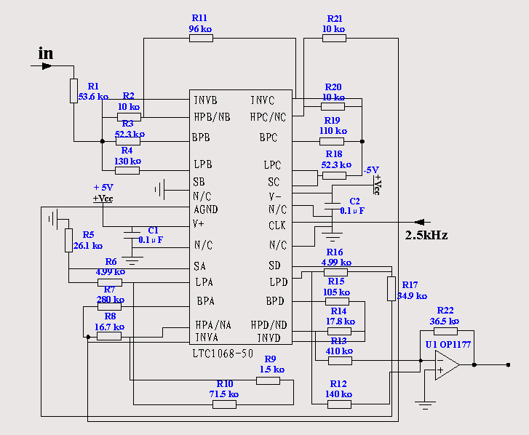
9.2.3
凌特公司的LTC1068-50集成开关电容滤波器内部集成了四个独立的二阶开关电容滤波器，时钟与中心频率之比为50:1，误差为 ±0.3％，可采用±5V、5V供电。因此，配合厂家提供的FilterCAD滤波器设计软件，可灵活配置成各类滤波器（低通、高通、带通、全通等）。为较好地滤除工频干扰，设计中利用LTC1068-50的优点专门设计了一个8阶巴特沃斯50Hｚ陷波器，采用的时钟信号频率为2.5KHｚ，设计电路如图9.5所示 ：
返 回
上 页
下 页

Slide 31
9.2.3
与硬件滤波相比，数字滤波具有以下优点：
①因为用程序滤波，无需增加硬件设备，且可多通道共享一个滤波器(多通道共同调用一个滤波子程序)，从而降低了成本。
②由于不用硬设备，各回路间不存在阻抗匹配等问题，故可靠性高，稳定性好。
③可以对频率很低的信号(如0．01Hz以下)进行滤波，这是模拟滤波器做不到的。
④可根据需要选择不同的滤波方法或改变滤波器的参数，使用方便、灵活。
返 回
上 页
下 页

Slide 32
9.2.3
(1)开关电容滤波器
开关电容电路由受时钟脉冲信号控制的模拟开关、电容器和运算放大电路三部分组成。这种电路的特性与电容器的精度无关，而仅与各电容器电容量之比的准确性有关。在集成电路中，可以通过均匀地控制硅片上氧化层的介电常数及其厚度，使电容量之比主要取决于每个电容电极的面积，从而获得准确性很高的电容比。
本电路设计是在开关电容滤波器电路后加一个电压跟随器电路。主要是起到稳定作用。
返 回
上 页
下 页

Slide 33
9.2.3
(2) 开关电容集成滤波器
优势：
④LTC1068-50集成开关电容滤波器：
时钟与中心频率之比为50:1，因此，要滤波50Hz 的工频干扰信号，计算其中心频率为：
所以中心时钟频率为2.5 KHz，则本设计采用外接时钟信号，该时钟信号来自C8051F206。
⑤陷波深度可达50dB，可衰减100倍左右。即将50 Hz工频干扰信号衰减了近100倍，从而达到精确、有效地滤除了工频干扰。
①克服了常规有源陷波器的频率特性对电路元件的参数比较敏感，使得电路稳定性不高的缺点；
②开关电容集成滤波器无需外接决定频率的电阻或电容，滤波频率仅由外接或片内时钟频率决定，因而性能稳定；
③可以精确调试
f（中心频率）=50*50=2500Hz=2.5KHz
返 回
上 页
下 页

Slide 34
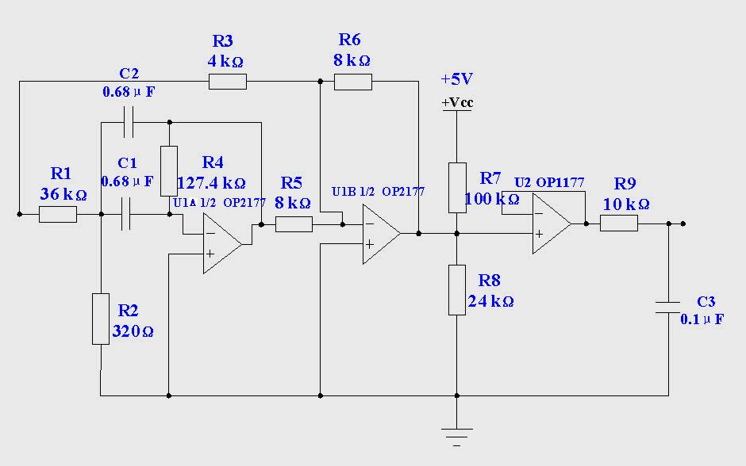
9.2.3
（3）陷波器电路
人体肌电随着个体的差异也会对心电信号造成不同程度的干扰，有时甚至淹没心电信号，因而有必要加以抑制。研究表明，肌电干扰主要集中在35Hｚ左右，为此，本系统还设计了图9.6所示的35Hｚ的无限增益多路反馈型二阶陷波器。该二阶陷波器由U1A、U1B构成。其截止频率约为35Hｚ，Q约为7，符合实际要求 。
图9.6心电数据采集系统35Ｈｚ陷波电路原理图
返 回
上 页
下 页

Slide 35
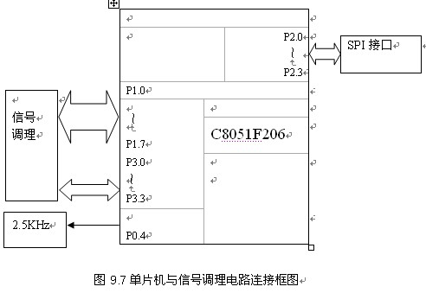
9.2.3
3. 单片机电路
本系统采用了一个内部含有12位A/D转换器的单片机C8051F206。在此单片机内部即可进行A/D转换和数据存储，不需要外接A/D转换电路。
返 回
上 页
下 页

Slide 36
9.2.3
4．数据采集系统中软件部分的设计
主程序是对十二位通道的数据进行采集，并把采集的最终结果存在FLASH存储器中。转换采用查询方式，并通过读控制寄存器ADC0CON 的ADBUSY位来判断一次A/D转换的完成与否。十二位通道选用端口P1.0~P1.7 P3.0~P3.3，P0.4配置成为50HZ陷波器提供2.5KHZ时钟信号，采样周期为5ms。本程序先对特殊功能寄存器进行初始化，再启动定时器2进行5ms定时，定时器2溢出时启动A/D转换。
子程序还包括按键扫描处理程序、数字滤波程序、显示程序等。
返 回
上 页
下 页

Slide 37
9.3 简易单回路温度控制器
温度控制器又称为温度调节器，有单回路、双回路和多回路之分。单回路调节器只能控制一个回路，双回路调节器可以控制两个回路，多回路调节器可以控制两个以上的回路。在我国使用得比较广泛的单回路调节器主要有美国Honeywell的UDC6000，韩国Honeywell的IPC1000，日本Shimaden的FP系列和SR系列，Yokogawa的μPD550/750，以及Omron和RKC推出的系列温控仪表等 。
返 回
上 页
下 页

Slide 38
9.3.1 功能需求和总体思路
系统功能：
单回路温度控制器实际上是以单片机控制为核心，根据设定目标温度值进行自动或手动调节的单回路温度控制系统，主要包括温度控制、温度检测、参数显示、报警指示、通讯等部分。根据模式值，可查看相应的参数，如设定温度值、温度上限报警值等，并根据需要可对参数进行修改、保存等。同时本控制器能与上位机通讯，可以由上位机修改设定温度，并实时显示温度值和趋势曲线，与温度控制器配合可构成一套完整的温度监控系统。
1)设定温度显示、实时温度显示；
2)温度上、下限报警；
3)温度上、下限报警值设定；
4)目标温度值设定；
5)放大电路放大倍数设定；
6)PID控制参数的设定；
7)手动加热设定值；
8)手动/自动设定；
9)温度零点标定；
10)参数保存；
11)上位机目标温度值设定；
12)上位机实时温度波形曲线图显示
返 回
上 页
下 页

Slide 39
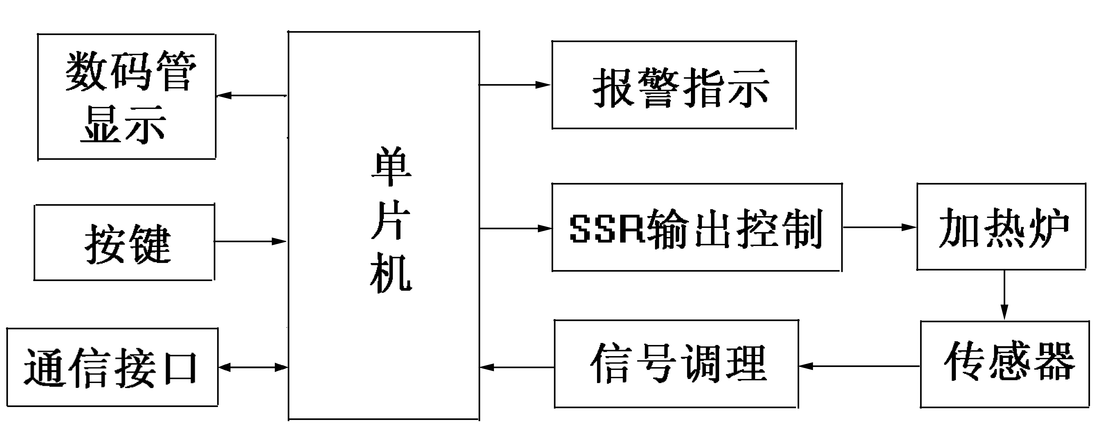
9.3.1
2. 总体设计思路
数码管用来显示模式值及相应的参数。CPU根据检测的温度值对上、下限报警值进行比较，控制报警灯的状态。K分度热电偶作为温度传感器，是检测电路的关键部件。传感器信号通过放大、滤波等处理，可直接由ADuC812进行A/D转换，换算为相应的温度测量值。根据测量值和设定值之差，进行PID运算，本系统采用周波控制方式，通过控制SSR来控制加热炉的温度。通信电路实现上位机和温度控制器之间的数据传输。
单回路温度控制器包括实现温度控制的单片机ADuC812、信号处理电路、温度参数显示（数码管显示）、SSR输出控制电路、通信电路等几个部分。整个系统硬件结构如图 ：
图9.9 单回路温度控制器组成框图
返 回
上 页
下 页

Slide 40
9.3.1
3. 操作模式
10种模式定义：
模式0：温度设定值和温度实时值显示（前4位数码管显 示温度设定值，后4位显示实时温度值）；
模式1：设置和显示温度上限报警值（0～1200）；
模式2：设置和显示温度下限报警值（0～1200）；
模式3：设置和显示温度设定值（0～1200）；
模式4：设置实时温度采集放大电路的放大倍数；
模式5：设置和显示PID算法中的比例系数（0.00～ 50.00）；
模式6：设置和显示PID算法中的积分系数（0.00～50.00）；
模式7：设置和显示PID算法中的微分系数（0.00～50.00）；
模式8：设置和显示手动输出值（0～100）
模式9：手动/自动切换（1：手动；0：自动）
模式10：标定和显示实时温度的零点
基于数码管的单回路控制器，往往使用菜单模式来切换所有的显示参数，只有在当前模式下才能修改和显示其对应的参数。本系统可用3个按键实现模式切换和参数修改操作，所以这3个键分别定义为模式键，数值增加键和数值减少键；用8个数码管显示模式和对应的参数，左边4个数码管显示模式值，右边4个数码管显示相应模式对应的参数值。
返 回
上 页
下 页

Slide 41
9.3.2 温度测控电路设计
1. 温度检测电路
本系统采用镍铬-镍硅（K分度）热电偶作为温度传感器，由此构成的检测电路如图9.10所示。由热电偶的特性可知，进入放大器的电压信号实为热电偶冷热端温差引起的热电势信号。
返 回
上 页
下 页

Slide 42
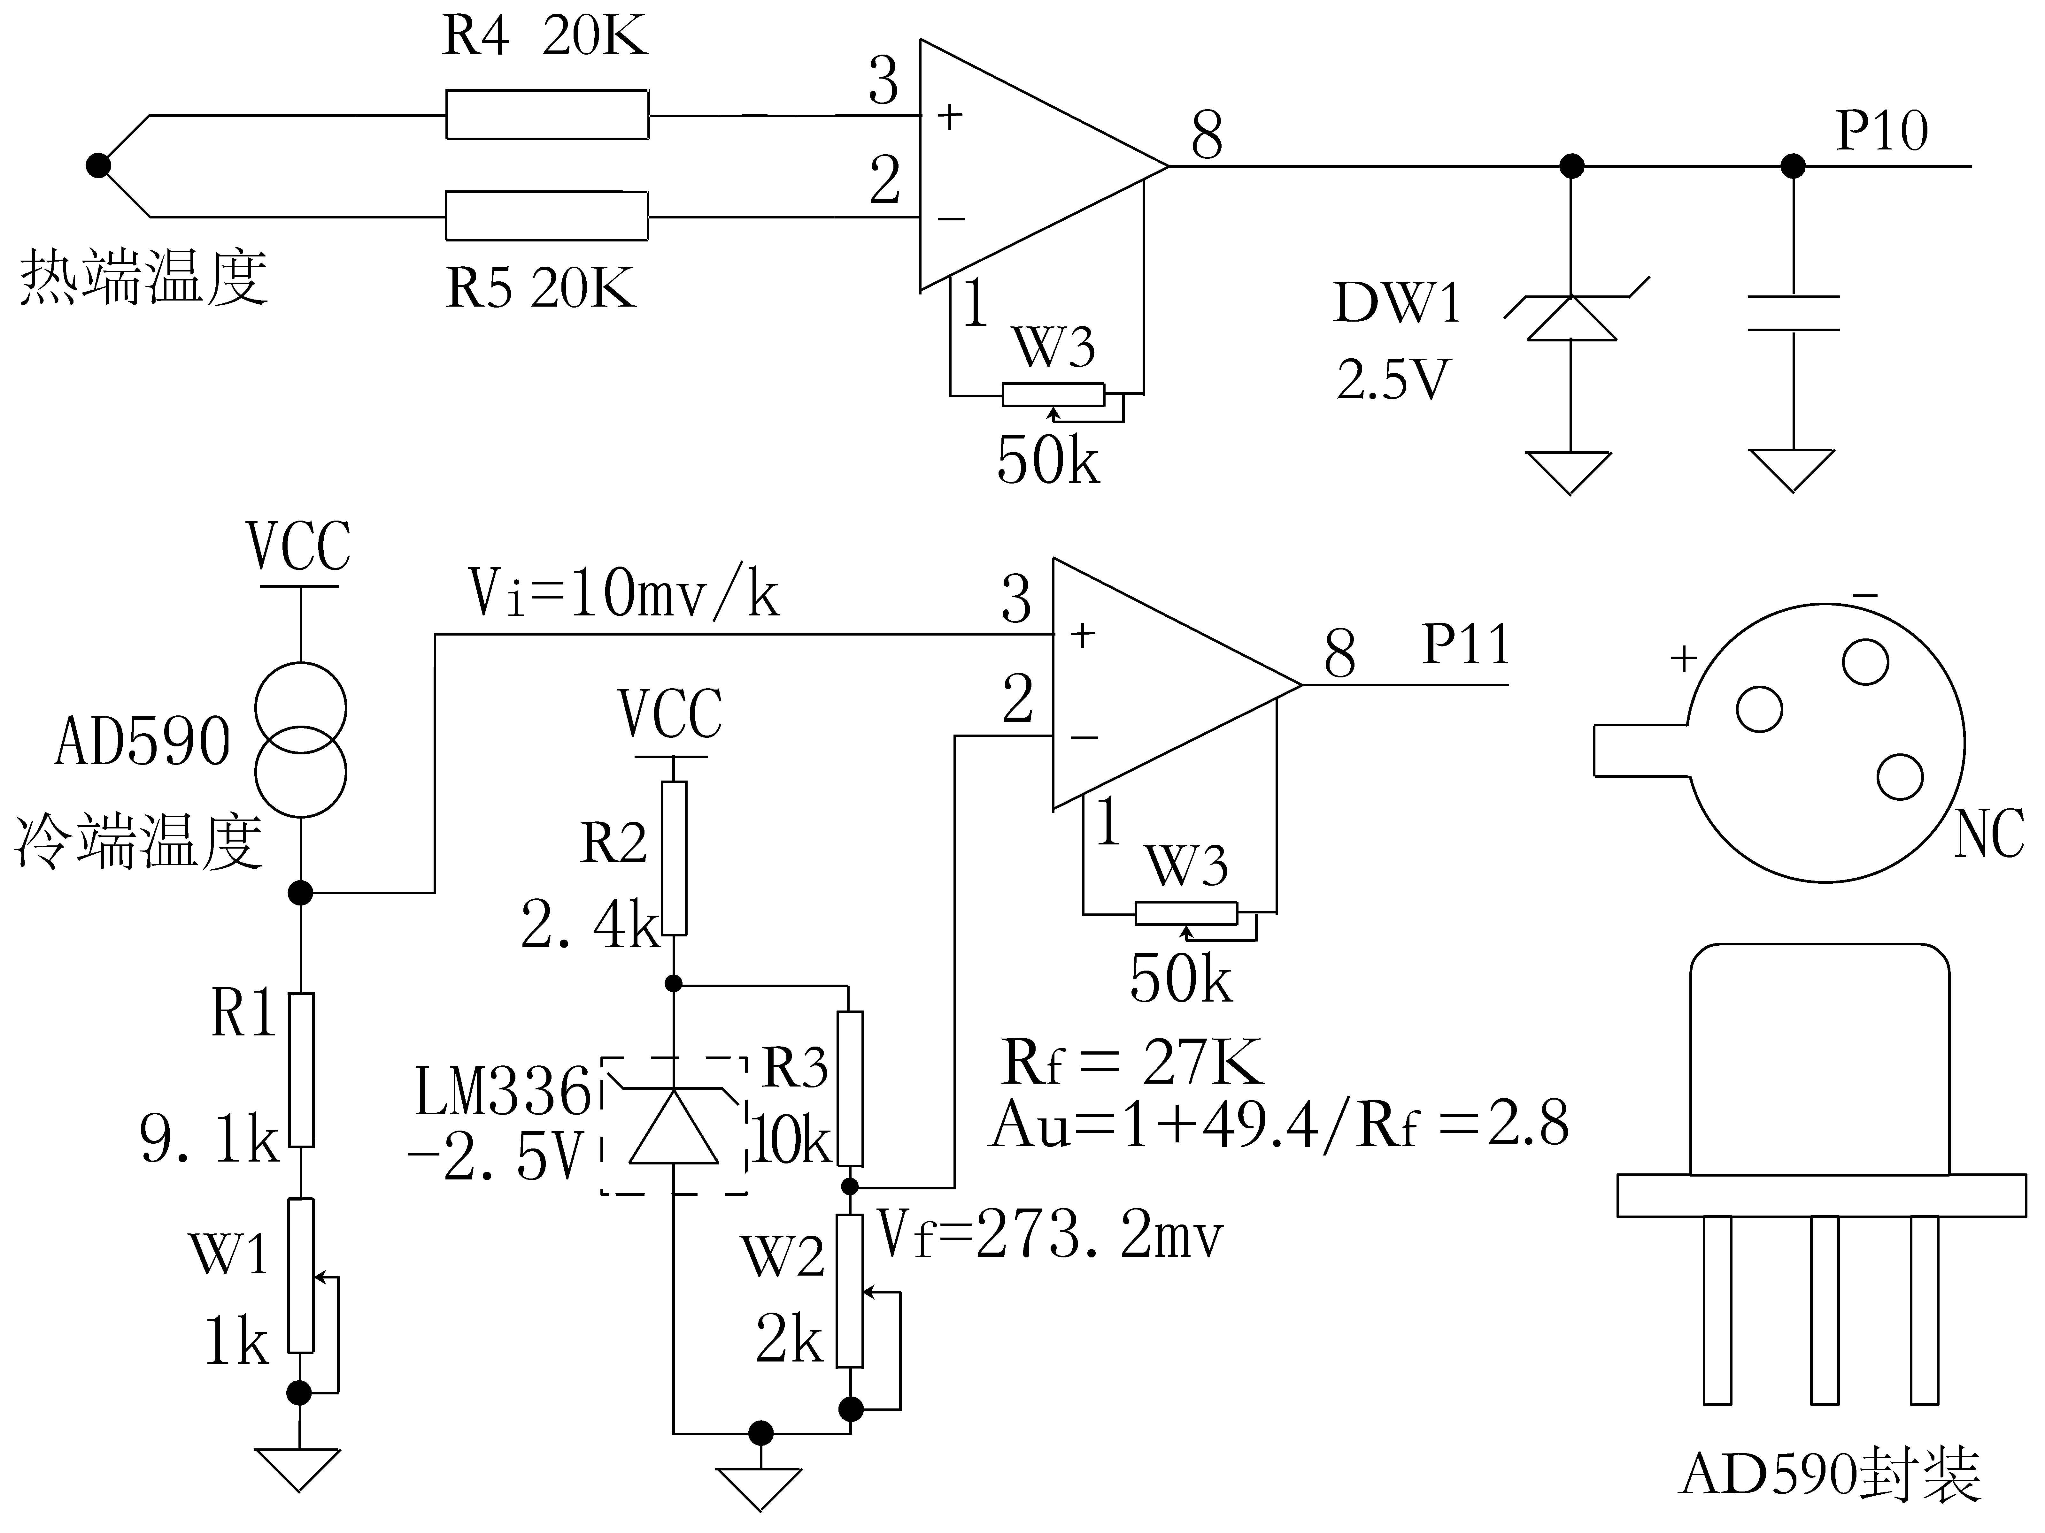
冷端处于室温，热端为加热炉温度，单片机的A/D通道可以直接采集热电偶信号，经冷端温度补偿后，再查表K分度则可以得到热端温度值。室温的测量可以通过AD590将室温变化为电压信号，经放大后直接送给单片机的A/D通道，单片机程序自动完成热电偶信号的采集和冷端信号的采集，计算出实际的温度测量值。
返 回
上 页
下 页

Slide 43
9.3.2
2.温度控制电路
对于加热炉的温度控制可以采用移相控制或周波控制方式 。
周波控制方式实际上是通过调节一定时间周期内的供电时间比例（即交流周波数）来控制加热对象在本周期内获得的电能，从而控制其温度。由于控制加温的时间比例实现起来相对简单，因此周波控制方式在温度控制系统获得了比较广泛的应用，本系统确定采用周波控制方式。
返 回
上 页
下 页

Slide 44
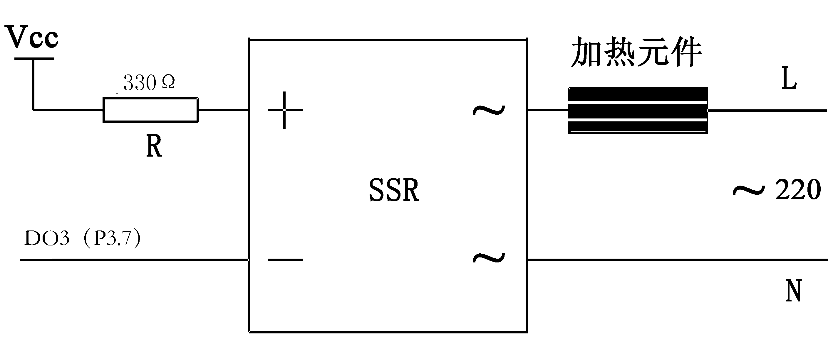
9.3.2
图9.11 周波控制输出电路
采用控制时间比例控制的具体方法是：
①设定一个标准的加温周期T，以T为周期对温度进行采样，获得温度测量值。
②根据设定值和测量值的偏差，进行PID运算。
③将PID的输出转换为SSR的通断时间。
由图9.11可知，单片机的I/0脚输出低电平时，控制SSR使加热元件接通220V交流电源，加热元件获得电能，温度升高；I/0脚输出高电平时，SSR开路，加热元件两端无电压，停止加热，对象的温度开始下降。
返 回
上 页
下 页

Slide 45
9.3.3 PID控制算法的实现
PID算法有位置式和增量式两种：
（1）增量式PID算法得到的结果是增量，也就是说，在上一次的控制量的基础上需要增加（负值意味着减少）的控制量。
（2）位置式算法则表现为当前的触发相位应该在什么位置。又如在温度控制系统中，增量式算法则表现为在上次通电时间比例的基础上，还需要增加或减少的通电时间比例；位置式算法则直接指明本周期内要通电多长时间。本系统采用的是位置式PID算法。
返 回
上 页
下 页

Slide 46
9.3.3
位置式PID算法计算公式如下：
Pout(t)=Kp*e(t)+Ki×Sum_e(t)+Kd*(e(t)-e(t-1));
其中，e(t)为基本偏差，表示当前测量值与设定目标值之间的差值，结果可以是正或负，设定目标作为被减数的话，正数表示还没有达到设定值，负数表示已经超过了设定值。
累计偏差Sum_e(t)=e(t)+e(t-1)+e(t-2)+ … +e(1)是每次偏差值的代数和。
Kp、Ki和Kd是PID算法的3个控制参数，分别称为比例常数、积分常数和微分常数，不同的控制对象选择不同的数值，需要经过现场整定才能获得较好的效果。
基本偏差的相对偏差e(t)-e(t-1)是用本次的基本偏差减去上一次的基本偏差，以考察当前被控量的变化趋势，有利于快速反应。
返 回
上 页
下 页

Slide 47
9.3.3
比例调节的作用是按比例反应系统的偏差，系统一旦出现了偏差，比例调节立即产生调节作用用以减少偏差。比例作用大，可以加快调节，减少误差，但是过大的比例作用，使系统的稳定性下降，甚至造成系统不稳定。
积分调节的作用使系统消除稳态误差，因为一旦有误差，积分调节就起作用，直至无差，积分调节输出维持常量。微分调节作用反映系统偏差信号的变化率，具有预见性，能预见偏差变化的趋势，因此能产生超前的控制作用，使偏差还没有形成即被微分调节作用消除，因此，微分作用可以改善系统的动态性能。

Slide 48
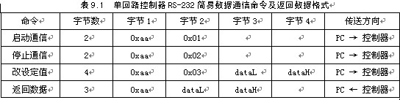
9.3.3
9.3.4 控制器和PC之间的数据通信
字节1的数据0xaa为通信起始标志，dataL和dataH为十六进制数，其中dataL为低8位数据，dataH为高8位数据。如果要进行数据通信，首先由上位机发启动通信命令；如果要停止数据通信，则由上位机发停止通信命令。下位机在收到启动通信命令后，先将设定值发送给上位机，而后每秒钟发送一次实时温度值（温度测量值）给上位机。
返 回
上 页
下 页

Slide 49
9.3.5 温度控制器软件流程
软件部分
主控制模块
显示案件处理
模块
头文件
返 回
上 页
下 页

Slide 50

9.3.5
对应的函数
主控制模块：
1. 主程序main( )
2. 室温采集函数adcdi( )
3. 实时炉温采集函数adcgao()
4. PID算法pid( )
5. 与上位机数据通信函数Tongxun( )
6. 接收上位机命令函数R_command( )
7. 20ms定时器中断服务程序（timer1( )等
显示按键处理模块：
1. 按键处理函数key_chuli( )
2. 显示缓冲区刷新函数Buffer( )
3. 用于键盘扫描及段码显示的定时函timer0( )
4. 参数存储函数Write( )
5. 参数读取函数Read( )
6. 延时函数delay( )等
头文件模块主要用于全局变量声明，在其他模块可以直接调用此模块内声明的变量。主要变量包括显示用的变量和控制用的变量以及相关的位标志等。
返 回
上 页
下 页

Slide 51
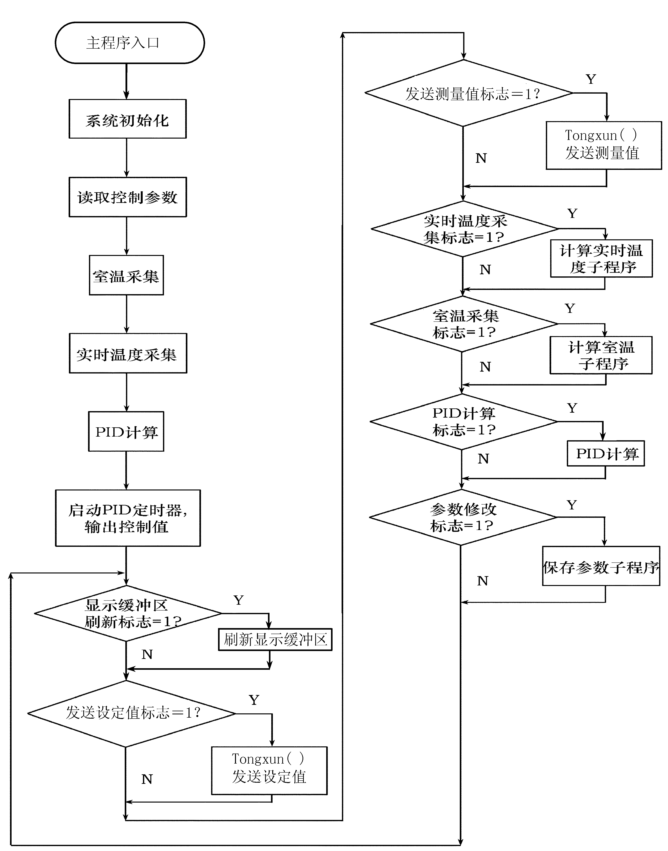

9.3.5
主
控
制
模
块
流
程
返 回
上 页
下 页

Slide 52
9.3.5
实时温度每1s采集一次，室温每2s采集一次，因为室温的变化不会太快，因此比实时温度的采集速度要慢。为了提高测温的准确性，往往需要进行多次测量，然后剔除测得结果中的最大值和最小值，把剩余的数值相加再计算其平均值，这样可以增强于抗性能。室温是连续采集10次，再用去极值平均滤波法进行数据处理处理；实时温度则是采用递推平均滤波法进行数据处理值。
返 回
上 页
下 页

Slide 53
9.3.5
在本系统中，温度测量工作和PID计算安排在一个输出周期的最后阶段进行。定时器1用作PID采集和实时温度采集参考时钟，每20ms中断1次，中断50次则采集1次实时温度，即实时温度每1s采集一次，并显示在数码管上。室温采集、PID计算和周波控制输出则每隔2秒钟进行1次。上位机通过串口向单片机发送命令，单片机根据命令进行相应的处理。
返 回
上 页
下 页

Slide 54
温
度
采
集
流
程
如
图
返 回
上 页
下 页

Slide 55
谢谢！
返 回
上 页
下 页

